Slide 1
Grammatik Deutsch extra Übungen

Slide 2
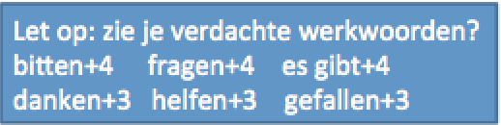
Der Mann fragt d........ alt......... Freund etwas.
Die Frau bittet ein...... lieb...... Lehrerin um ein..... Taschentuch.
Es gibt ein.........schlau........ Professor.
Ich dankte mein........ lieb....... Tante für ihren Brief.
Ich half d....... alt....... Mann, als er die Straße überquerte.
Das Konzert gefällt ihr....... alt.......... Großvater sehr.
Ich gebe d....... alt....... Mann ein........ Stock zum laufen.

Slide 3
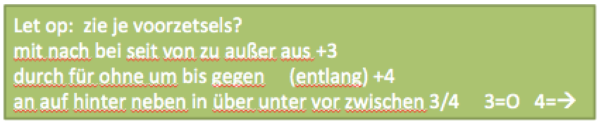
Ich gehe mit ein......... älter.........Bruder zum Fest.
Außer mein..... Schwester kamen auch noch ihr..... Mann und ihr.... Kinder.
Durch dies..... klein..... Betrag wurde das Limit Ihr.... Konto... überschritten.
Das Auto fuhr gegen dies..... neu...... rot....... Fahrrad.
Die Vase steht auf d......... rot........ Tisch
Ich stelle d..... Kaffee-Tasse neben dies....... alt........ Vase.
Die Schlange saß zwischen d....... spitz........ Steine....
Ich parkte mein Auto vor d....... alt...... gelb..... rostig.......... Wagen.

Slide 4
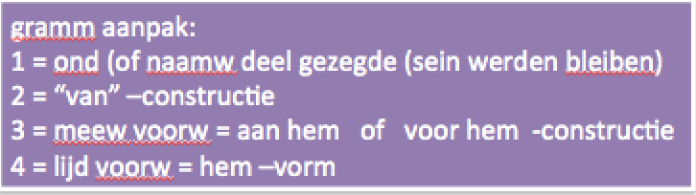
D... Lehrer ist ein nett......... Mann.
Ein..... klein.... Junge wird später ein.... groß....... Mann werden.
D... klein... Mann ist d.... Lehrer d..... schlau..... Schüler...
Der Lehrer d...... jung...... Schüler.... ist der Beste.
Die Frau dies...... alt..... Mann..... ist noch immer sehr verliebt.
Die Kinder dies...... lieb.... Eltern... sind sehr stolz.
Wir geben Ihr..... lieb..... Frau Recht.
Der Kellner schenkt d..... Gäste...... die Gläser voll.
Kaufst du dein...... lieb...... Mutter ein Geschenk?
Ich sehe euer....... lieb...... Tante schon
Haben Sie unser..... lieb......... klein..... Kinder gesehen?

